Slide 1
«Духовная и нравственная ценность рассказов В.М.Шукшина».
Знакомство с жизнью и творчеством В.М.Шукшина.
Анализ рассказов «Мастер» и «Крепкий мужик» –нравственная направленность рассказов, особенности героев, актуальность во все времена.
Преемственность между русской литературой 19 и 20 веков. Литература – это наша духовная культура.

Slide 2
«Нам бы про душу не забыть. Нам бы немножко добрее быть. Мы один раз, уж так случилось, живём на земле. Ну так будьте повнимательнее друг к другу, подобрее…» В.Шукшин.

Slide 3
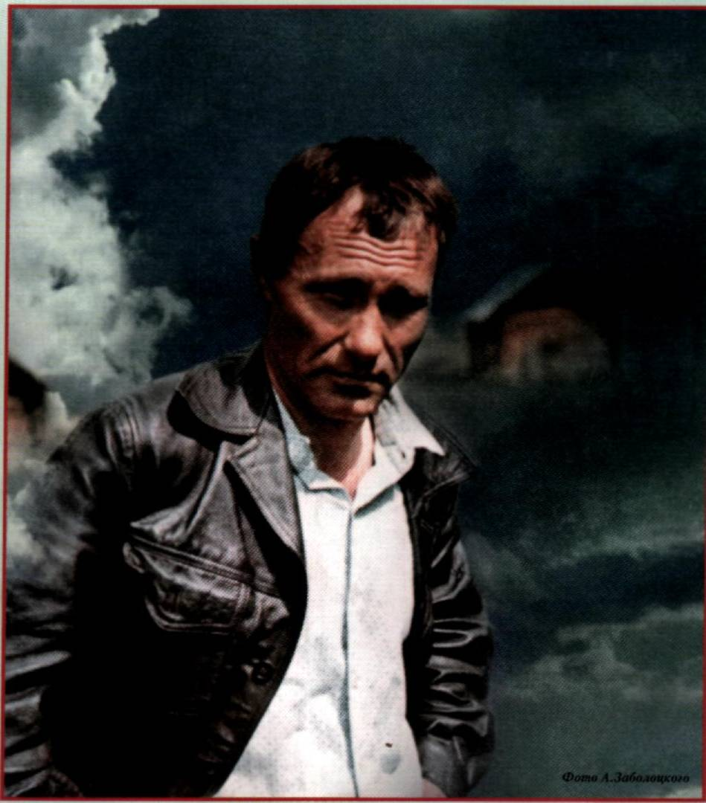
В.М.Шукшин 1929-1974 гг.

Slide 4
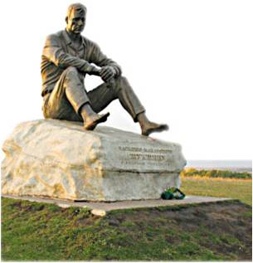
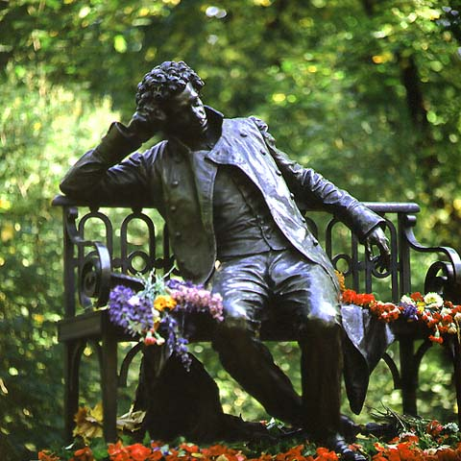
Шукшин и Пушкин

Slide 5
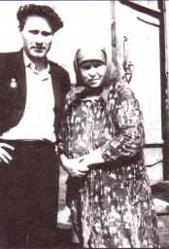
Родина Шукшина
Село Сростки Алтайского края
«...Трудно понять, но как где скажут "Алтай", так вздрогнешь, сердце лизнет до боли мгновенное горячее чувство...»
В.М. Шукшин
«...Я живу с чувством, что когда-нибудь я вернусь на родину навсегда... И какая-то огромная мощь чудится мне там, на родине, какая-то животворная сила, которой надо коснуться, чтобы обрести утраченный напор в крови. Видно, та жизнеспособность, та стойкость духа, какую принесли туда наши предки, живет там с людьми и поныне, и не зря верится, что родной воздух, родная речь, песня, знакомая с детства, ласковое слово матери врачуют душу».
В.М. Шукшин
Василий Шукшин с матерью Марией Сергеевной Куксиной

Slide 6
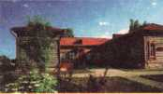
Здесь, в любимом селе, Шукшин учился, играл в лапту, рыбачил в любимой им Катуни, читал первые книжки. В 1944 году Василий Шукшин окончил 7 классов. Уже после службы в Военно-морском флоте, в 1953 году, сдал экзамены на аттестат зрелости «экстерном» в сросткинской средней школе № 32 и некоторое время работал учителем в вечерней школе рабочей молодежи с исполнением обязанностей директора школы. «Учитель я был, честно говоря, неважнецкий. <...> Но не могу и теперь забыть, как хорошо, благодарно смотрели на меня наработавшиеся за день парни и девушки, когда мне удавалось рассказать им что-то важное и интересное и интересно. Я любил их в такие минуты и в глубине души не без гордости и счастья верил: вот теперь, в эти минуты, я делаю настоящее, хорошее дело. Жалко, мало у нас таких минут. Из них составляется счастье», — вспоминал Шукшин.
Кем только ни работал Василий Шукшин: и земледельцем, и разнорабочим, и слесарем-такелажником, маляром, грузчиком, радистом, учителем, комсомольским работником.
Школа, где учился Шукшин

Slide 7
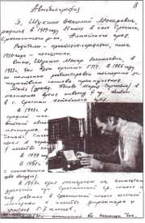
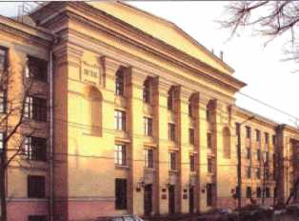
Начало пути
В 1954 году Шукшин решает ехать в Москву — поступать на сценарный факультет Всесоюзного государственного института кинематографии (ВГИК). Мать не стала препятствовать сыну в этом желании и сделала все, что могла: продала корову и вырученные деньги отдала сыну.
ВГИК

Slide 8
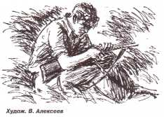
«Чудики» Василия Шукшина
«Русский народ за свою историю отобрал, сохранил, возвел в степень уважения человеческие качества, которые не подлежат пересмотру: честность, трудолюбие, совестливость, доброту...».
В.М. Шукшин
«Уверуй, что все было не зря: наши песни, наши сказки, наши неимоверной тяжести победы, наше страдание — не отдавай всего этого за понюх табаку. Мы умели жить. Помни это. Будь человеком».
В.М. Шукшин
Многие годы Василий Макарович совмещал работу над фильмами с писательской деятельностью. Писал он от руки в ученическую тетрадь и обычно по ночам. Мир любимых персонажей Василия Макаровича Шукшина — люди «с чудинкой».
«Жена называла его Чудик. Иногда — ласково. Чудик обладал одной особенностью: с ним постоянно что-нибудь случалось». (Рассказ «Чудик».)

Slide 9
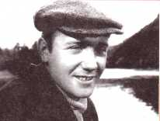
«Живет такой парень»
1964
В 60-е годы с экранов кинотеатров к нам пришел новый герой — со своими радостями и бедами, с открытым сердцем, широкой натурой и задушевностью, столь свойственными русскому человеку. Фильмы «Летят журавли», «Чистое небо»,
«Дорогой мой человек», «Живет такой парень» определили лицо отечественного кинематографа. Лишенные официозного глянца, узнаваемые, говорящие привычным языком герои сразу же завоевали сердца кинозрителей во всем мире. Фильм В.М. Шукшина «Живет такой парень» получил международное признание на 16-м Международном венецианском кинофестивале.

Slide 10
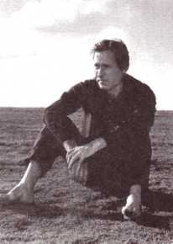
«Печки-лавочки»
В 1972 году Василий Макарович Шукшин снял художественный фильм «Печки-лавочки». В нем снялись его жена (Лидия Федосеева-Шукшина) и обе маленькие дочки (Маша и Оля). Это трогательная история деревенской супружеской пары, отправившейся в крымский санаторий. В кои-то веки выбравшись «на людей посмотреть и себя показать», патриархальная супружеская пара окунается в незнакомый и непривычный мир, далекий от привычного для них уклада.

Slide 11
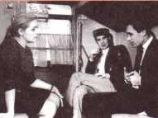
«Печки-лавочки»

Slide 12
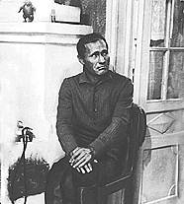
Фильм «Калина красная»

Slide 13
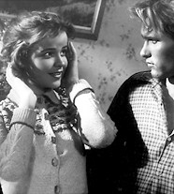
Тамара Семина и Василий Шукшин в фильме «Два Федора»

Slide 14
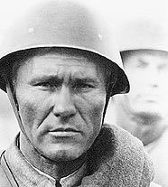
Фильм «Они сражались за Родину»

Slide 15
Мастер
1. Квалифицированный работник в какой – нибудь производственной области
2.Специалист, достигший высокого искусства в своём деле
3.Руководитель отдельной специальной отрасли какого-нибудь производства, цеха

Slide 16
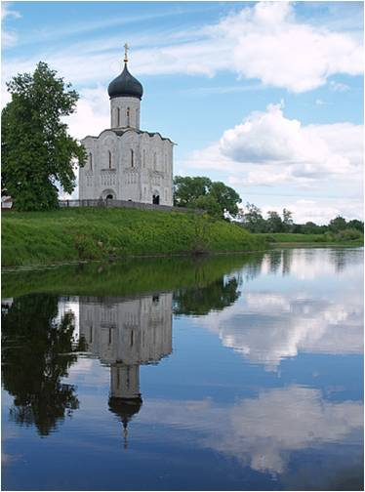
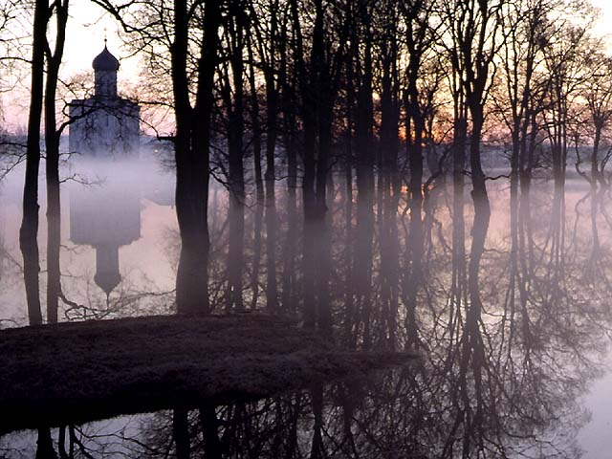
Храм Покрова

Slide 17
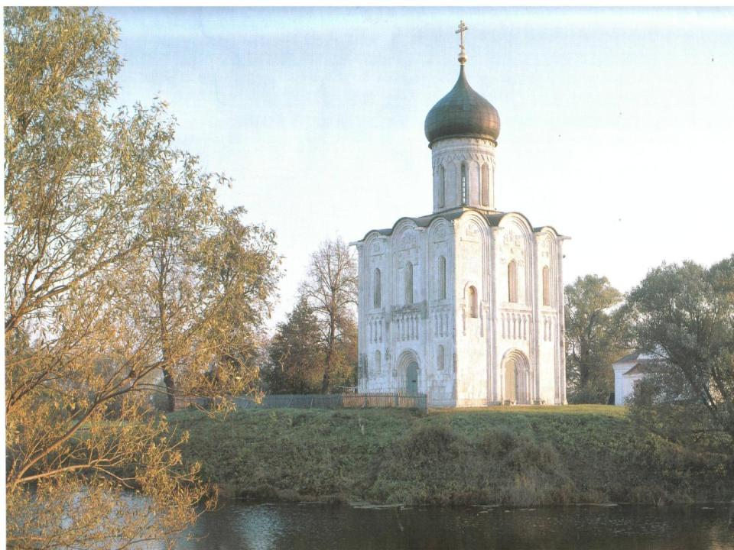

Slide 18
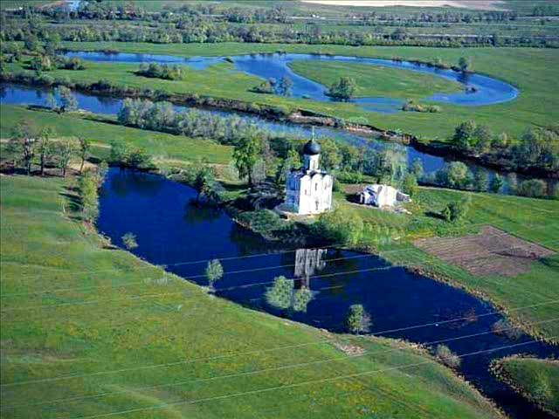

Slide 19
«Мастер»- «Крепкий мужик»
Сюжетно ( тема храма);
понимание храма как нравственной опоры и души народа;
полярностью характеров героев – созидания и разрушения- в природе человеческой и в русском национальном характере.

Slide 20
крепкий
Прочный, такой, что трудно разбить, сломать.
Сильный, физически здоровый.
То же, что стойкий.
Перен. знач. – твердолобый.
Шурыгин- от слова «шурыга»-неспокойный, доставляющий неприятности.

Slide 21


Slide 22
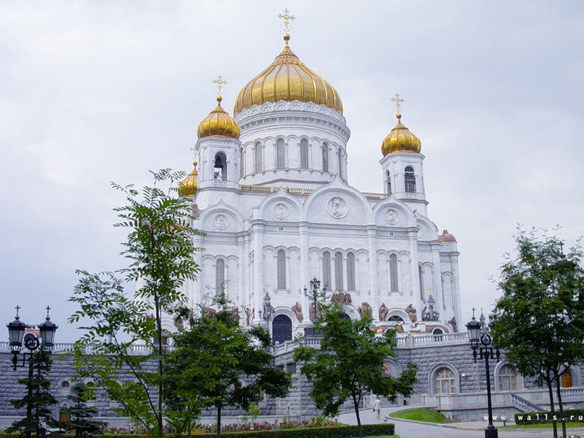
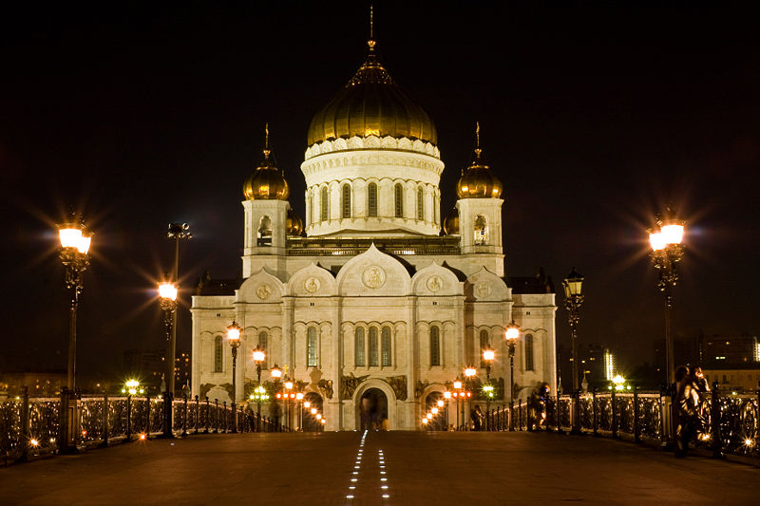
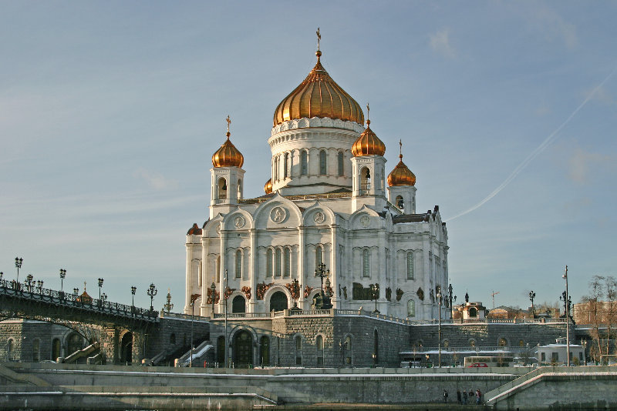

Slide 23
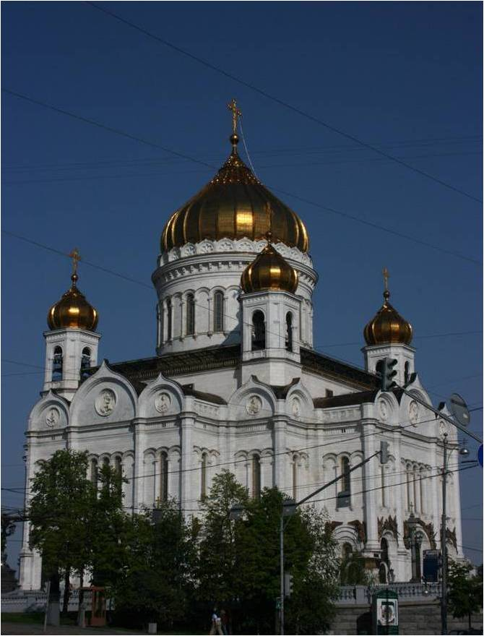

Slide 24
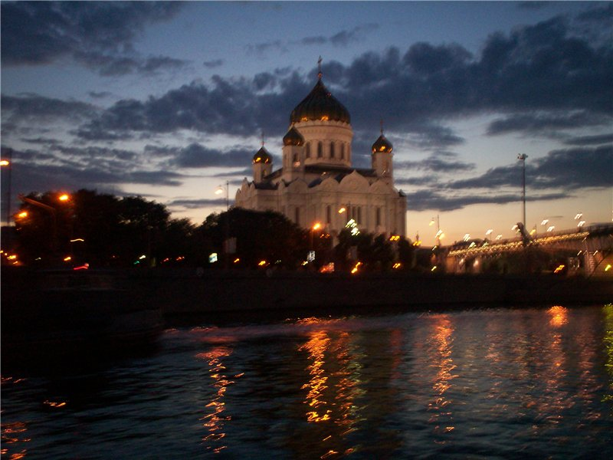
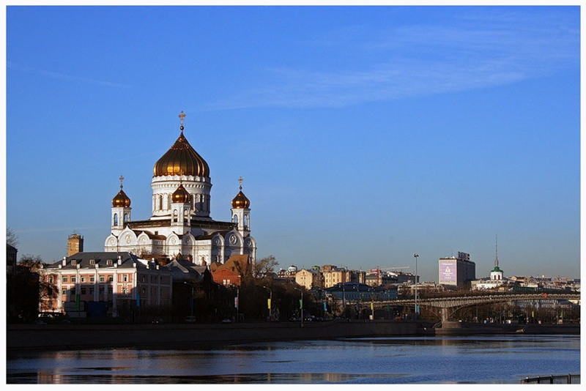
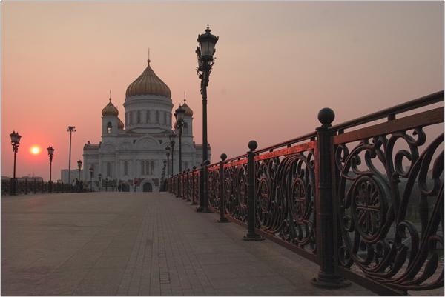

Slide 26
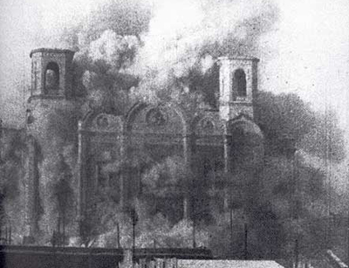

Slide 27
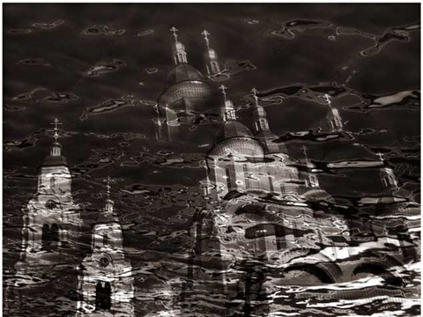

Slide 28
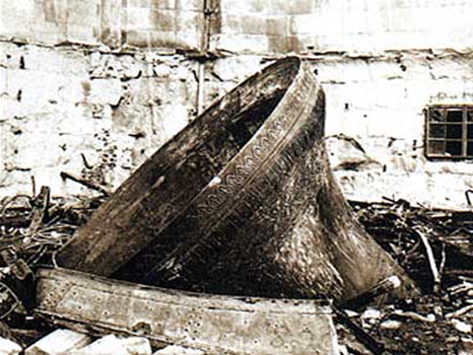

Slide 29
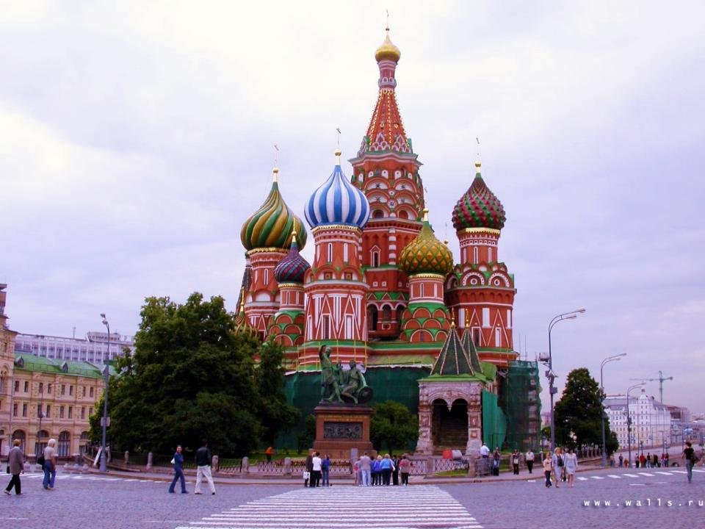

Slide 30
Характеры

Slide 31
характеры
Сёмка
Шурыгин
сила
созидающая
разрушающая
Не поняты и не приняты людьми, представляют собой два крайних полюса характера человека.

Slide 33

ШУКШИН
Василий Макарович

Slide 34
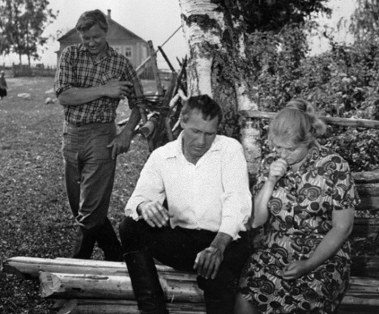
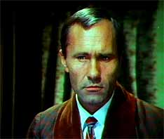
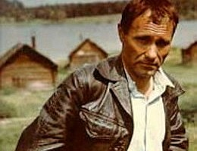
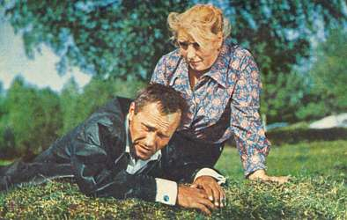
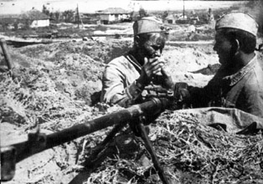
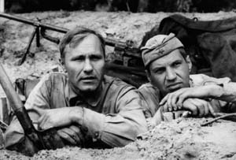
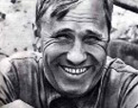
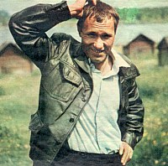
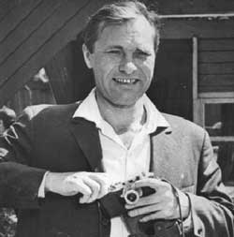
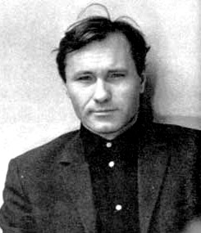
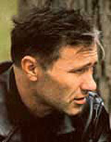
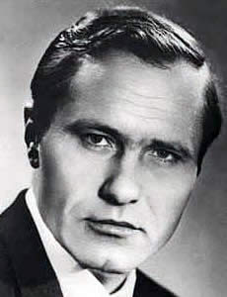

Slide 35
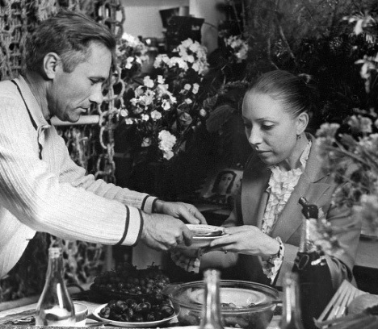
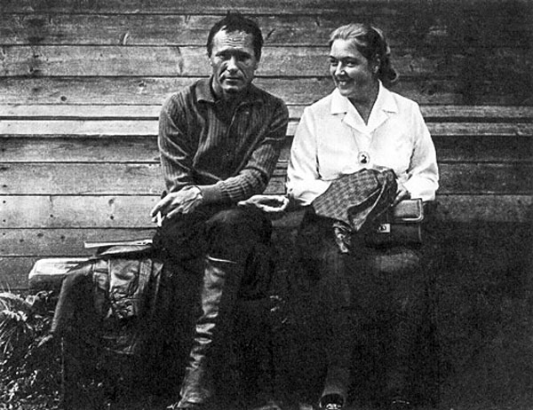
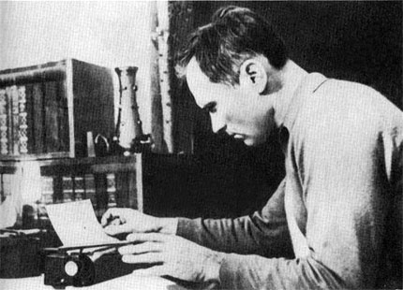
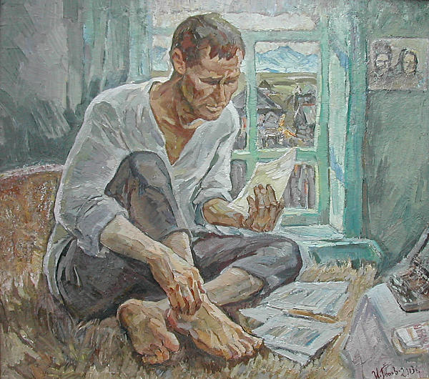
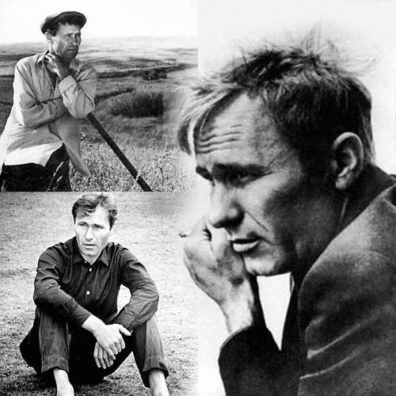
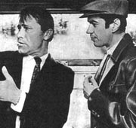
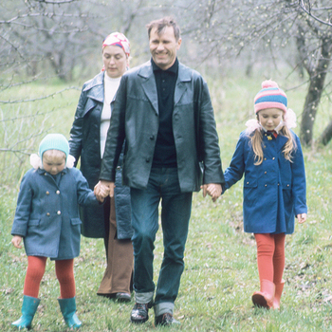
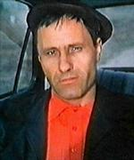
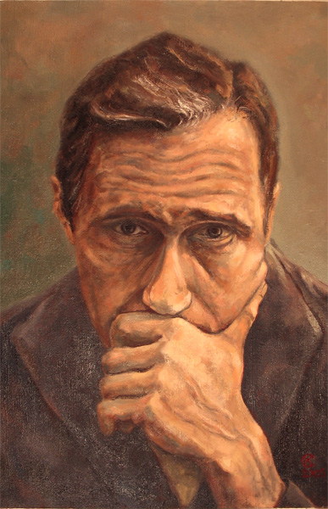



Slide 36



Slide 37

Оценочный лист
Ф.И.___________________________________
1. Поставьте себе оценку за работу на уроке, учитывая следующие критерии:
какой вклад я внес в создание образа;
как я разобрался в теме
Оценка:

Slide 38

Лестница настроения
Увлекательно
Интересно
Скучно
Безразлично

Slide 39



В «минуту злую, в ночь, когда не спится, Потрогай книг любимых переплёт, И оживёт Россия на страницах, Заплачет, засмеётся, запоёт.

Slide 40

Всем спасибо за работу!

